Slide 1
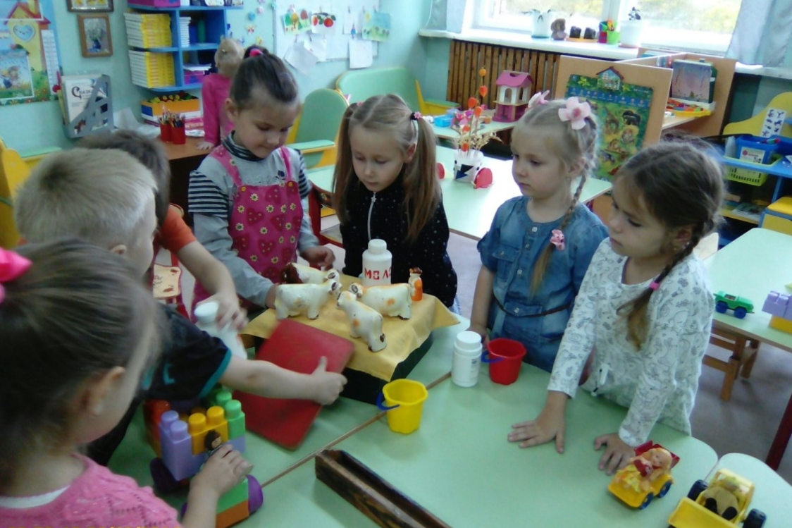
МДОУ №26 «Ветерок» ЯМР
«Роль сюжетно-ролевой игры в развитии детей старшего дошкольного возраста»
Воспитатель: Лакеева Екатерина Николаевна
2017 год

Slide 2
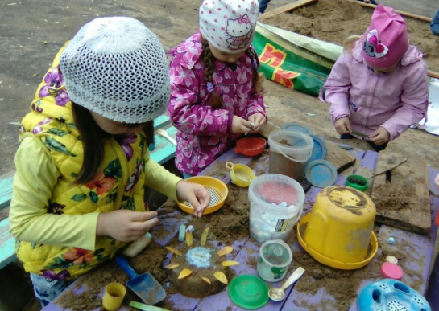
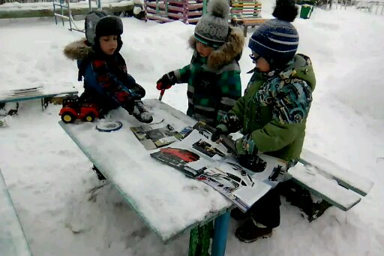
«Игра – это огромное светлое окно, через которое в духовный мир ребенка вливается живительный поток представлений и понятий об окружающем мире. Игра - это искра, зажигающая огонек пытливости и любознательности».
В.А. Сухомлинский

Slide 3
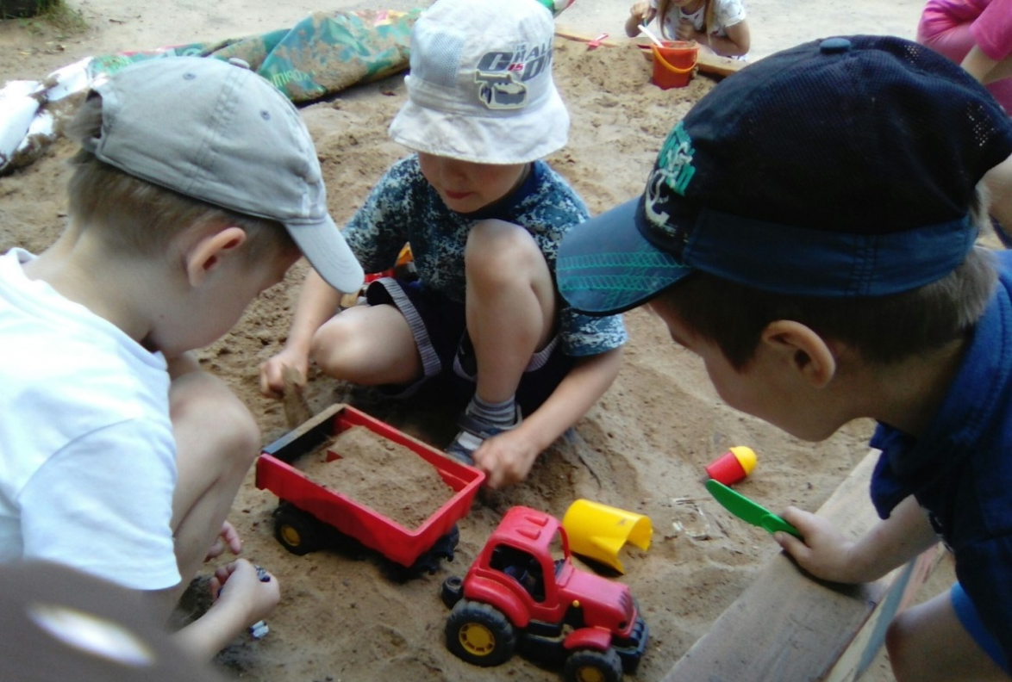
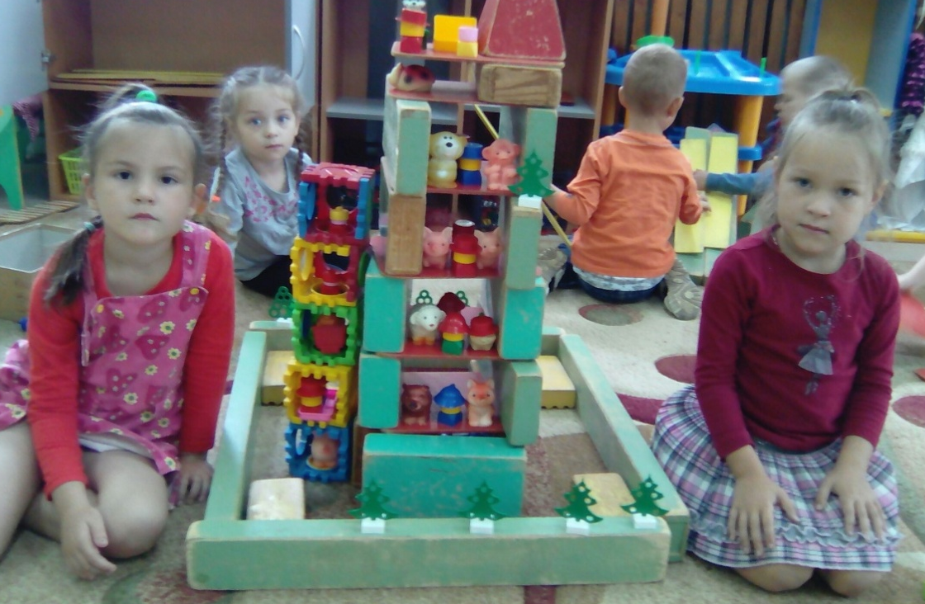
КЛАССИФИКАЦИЯ ИГР ДЕТЕЙ ДОШКОЛЬНОГО ВОЗРАСТА (по Е.В. Зворыгиной и С.Л. Новоселовой)
Игры, возникающие
по инициативе детей
Игры, возникающие
по инициативе взрослого
Народные игры
Игры-экспериментирования
Игры с природными объектами
Игры с игрушками
Игры с животными
Обучающие игры
Сюжетно-дидактические
Подвижные
Музыкально -дидактические
Учебные
Обрядовые игры
Семейные
Сезонные
Культовые
Тренинговые игры
Интеллектуальные
Сенсомоторные
Адаптивные
Сюжетные
самодеятельные
игры
Сюжетно–отобразительные
Сюжетно-ролевые
Режиссерские
Театрализованные
Досуговые игры
Интеллектуальные
Игры-забавы, развлечения
Театрализованные
Празднично-карнавальные
Компьютерные
Досуговые игры
Игрища
Тихие игры
Игры-забавы

Slide 4
Игра как ведущая деятельность
детей дошкольного возраста
Сюжетная самодеятельная игра как деятельность предъявляет к ребенку ряд требований, способствующих формированию психических новообразований:
Действие в
воображаемом плане способствует развитию символической функции мышления
Наличие воображаемой ситуации способствует
формированию
плана представлений
Игра направлена на воспроизведение человеческих взаимоотношений, следовательно, она способствует формированию
у ребенка способности определенным образом в них ориентироваться
Необходимость согласовывать игровые действия способствует формированию
реальных взаимоотношений
между играющими детьми

Slide 5
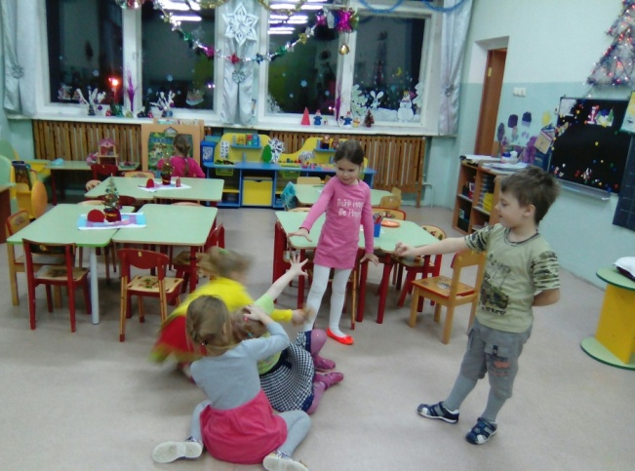
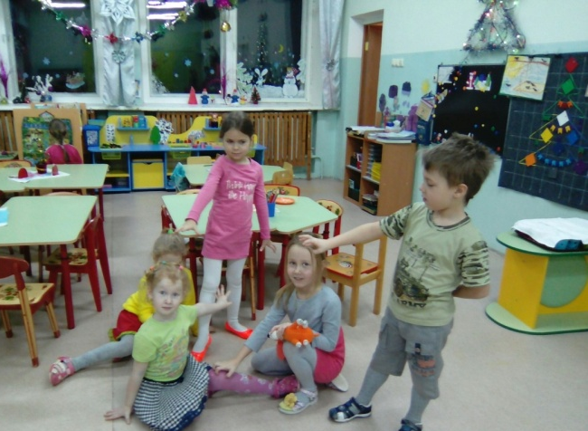
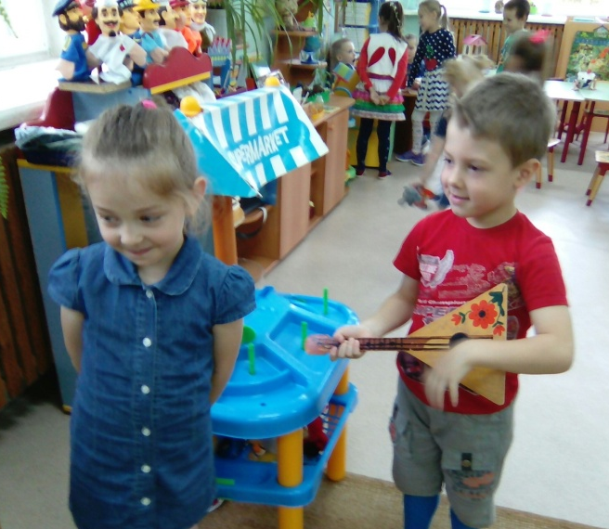
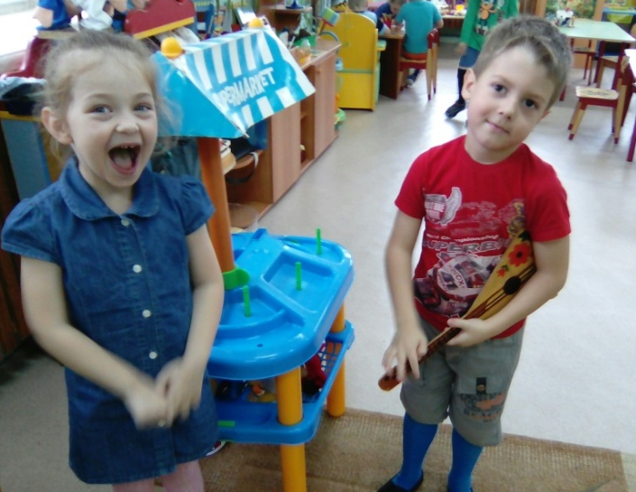
Цель:
формирование гармоничной, духовно-богатой, интеллектуально развитой личности.

Slide 6
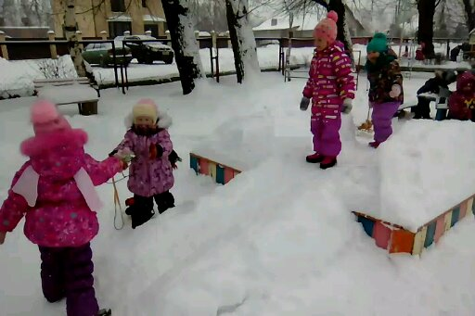
Задачи:
Расширять знания о труде людей разных профессий. Обогащать впечатления детей о социальном мире.
Учить детей в ходе игры понимать друг друга, сопереживать, проявлять чуткость и милосердие.
Пробуждать интерес к творческим проявлениям в игре и игровому общению со сверстниками.
Воспитывать личностные качества ребёнка: дружелюбие, гуманность, трудолюбие, целеустремлённость, активность.
Способствовать формированию организаторских умений и способностей.
Развивать логическое мышление, фантазию, творческое воображение.

Slide 7
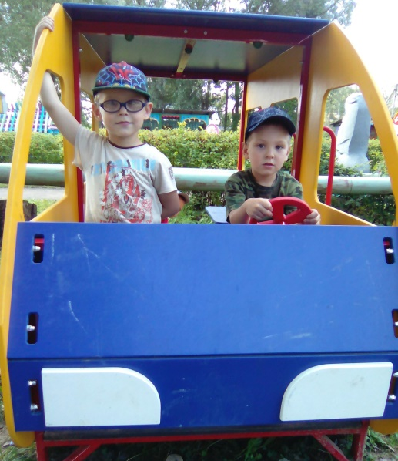
Структурные элементы игры:
сюжет (тема) игры,
содержание,
игровая (воображаемая, мнимая) ситуация,
ролевое (игровое) действие,
замысел,
роль,
ролевое (игровое) взаимодействие,
правила.

Slide 8
Сюжет (тема) игры – это сфера действительности, которая отражается в игре.
В сюжете отражаются события окружающей жизни, поэтому он зависит от социального опыта детей и степени понимания ими взаимоотношений людей. Сюжет определяет направленность игровых действий, разнообразие содержания игры (при одном и том же сюжете - разное содержание игры).
Содержание-это то, что конкретно отражается в игре.
Содержание игры определяется возрастными особенностями детей. Если содержание игры малышей отражает действия с предметами-игрушками, то в играх старших дошкольников отражаются взаимоотношения людей, показывая глубину проникновения детей в смыслы этих отношений. Содержание игры старших дошкольников зависит от интерпретации роли, выстраивания ролевого поведения участников игры, разработки конкретной игровой ситуации установленных правил, направленности ролевых действий.

Slide 9
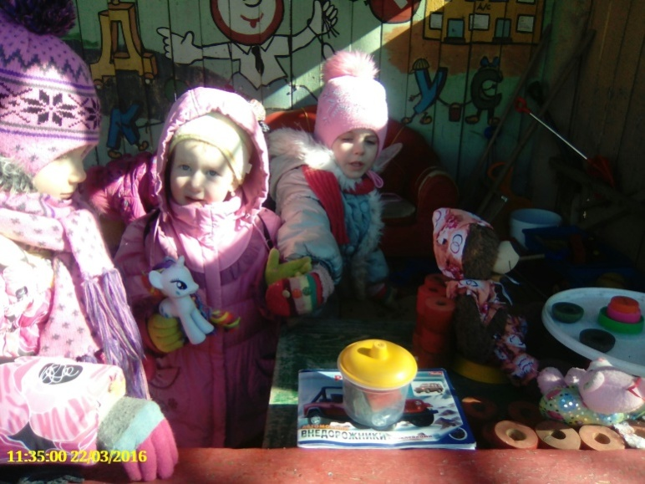
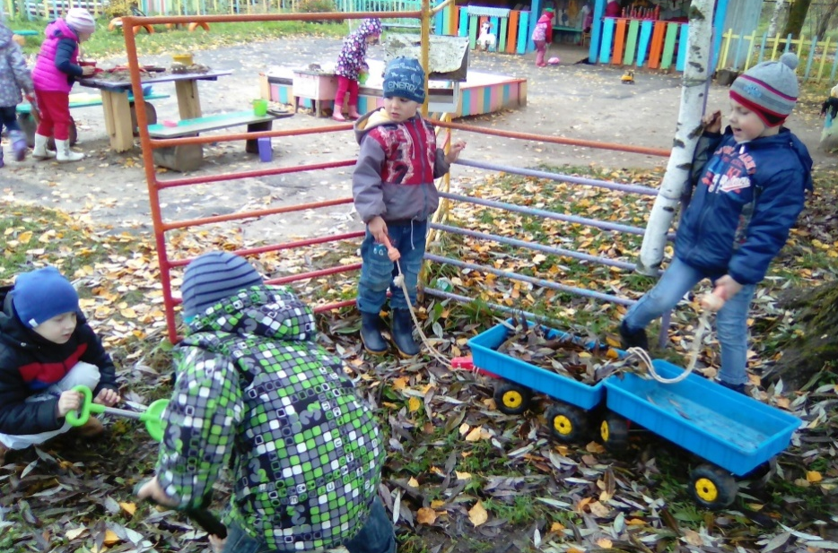
Игровая (воображаемая, мнимая) ситуация —
совокупность обстоятельств игры, не существующих реально,
а создаваемых воображением.
Замысел игры, по мнению А. П. Усовой, — это не плод отвлеченной фантазии детей, а результат наблюдения ими происходящего вокруг. Замысел игры у младших детей направляется игровой предметной средой, новая сюжетная линия выстраивается благодаря введению дополнительного игрового материала. Ребенок идет от действия к мысли, тогда как у более старших детей, напротив, замысел обеспечивает создание обстановки действия (ребенок идет от мысли к действию).
Осуществляя замысел, ребенок действует по определенным правилам. Эти правила могут создаваться самими детьми, исходить из общего замысла игры или устанавливаться взрослыми.
Замысел - план действий, задуманный играющими.

Slide 10
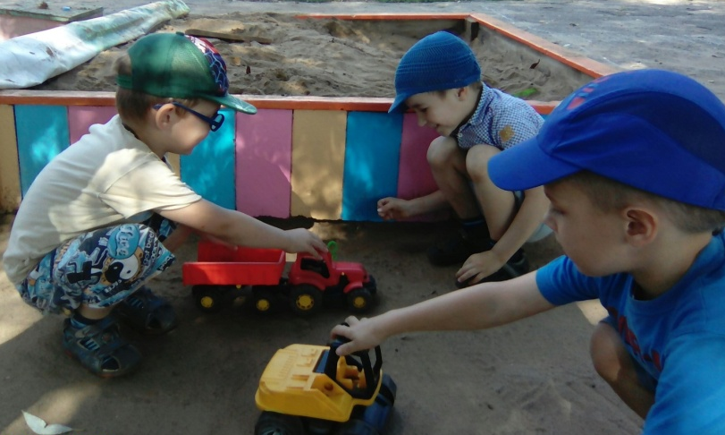
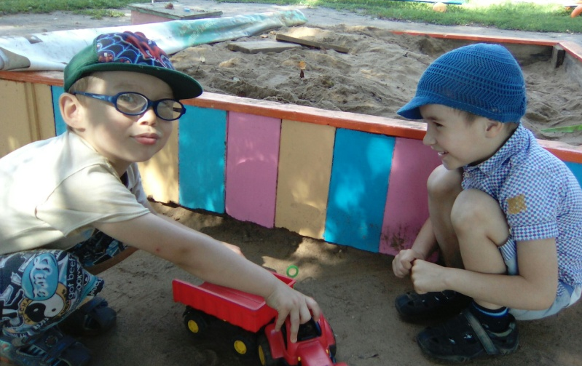
Ролевое (игровое) взаимодействие предполагает осуществление взаимоотношений с партнером (партнерами) по игре, диктуемых ролью, так как ребенок, взявший на себя какую-либо роль, должен принимать во внимание и роль своею партнера по игре, координируя с ним свои действия.
Исследователи считают сюжетно-ролевую игру творческой деятельностью. В ней дети воспроизводят все то, что они видят вокруг. По мнению Д. Б. Эльконина, сам факт принятия на себя роли и умение действовать в воображаемой ситуации есть акт творчества: ребенок творит, создавая замысел, разворачивая сюжет игры. Творчество детей проявляется в ролевом поведении в соответствии с видением роли и в то же время сдерживается наличием игровых правил. Развитие игрового творчества ученые связывают прежде всего с постепенным обогащением содержания игры.

Slide 11
Роль - это образ существа (человека, животного) или предмета,
который ребенок изображает в игре.
Ролевое (игровое) действие - это деятельность ребенка в роли. Определенная комбинация, последовательность ролевых действий характеризуют ролевое поведение в игре.
Ролевое (игровое) действие является способом реализации роли, средством воплощения сюжета и, обогащаясь, приводит к появлению новых ролей. Роль может существовать только благодаря наличию ролевых действий, так как они придают ей значимость, и является центром игры Роль и связанные с ней действия представляют собой неразложимую единицу развитой формы игры.

Slide 12
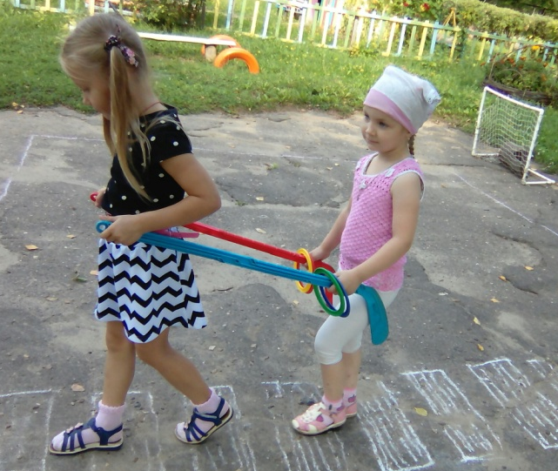
Правила - это порядок, предписание действий в игре. Структурные элементы игры тесно взаимосвязаны, подвержены взаимовлиянию, могут по-разному соотноситься в различных видах игр.
Правила регулируют игровое поведение участников, организуя их взаимоотношения в игре, координируют содержание игры.
Исследователи подчеркивают важную роль в развитии детского творчества самостоятельных сюжетно-ролевых игр. Именно самодеятельная игра детей (то есть «делаю сам») составляет сущность воспитания. В творческой самодеятельной игре ребенок не просто запечатлевает увиденное. В ней, по мнению, А. П. Усовой, происходит творческая переработка, преобразование и усвоение всего того, что он берет из жизни.

Slide 13
В дошкольном возрасте игры детей совершенствуются, в этом процессе усложняется и общения с другими детьми, расширяется тематика, обогащаются сюжеты. Чем разнообразнее будут такие игры, тем быстрее ребенок будет развиваться, входить в мир социальных ролей.
Благодарим за внимание!
Список литературы .
1. Божович Л.И. Личность и ее формирование в детском возрасте., М., 2001. - 402 с.
2. Волков Б.С, Волкова НВ. Детская психология. М., 2004. - 294 с. \
3. Воронова В.Я. Творческие игры старших дошкольников, М., 1997.-301с.
4. Данилина Т.А., Стенина Н.М. Социальное партнерство педагогов, детей и родителей: Пособие для практических работников ДОУ. - М.: Айрис-пресс, 2004. - 289 с.

